Slide 1
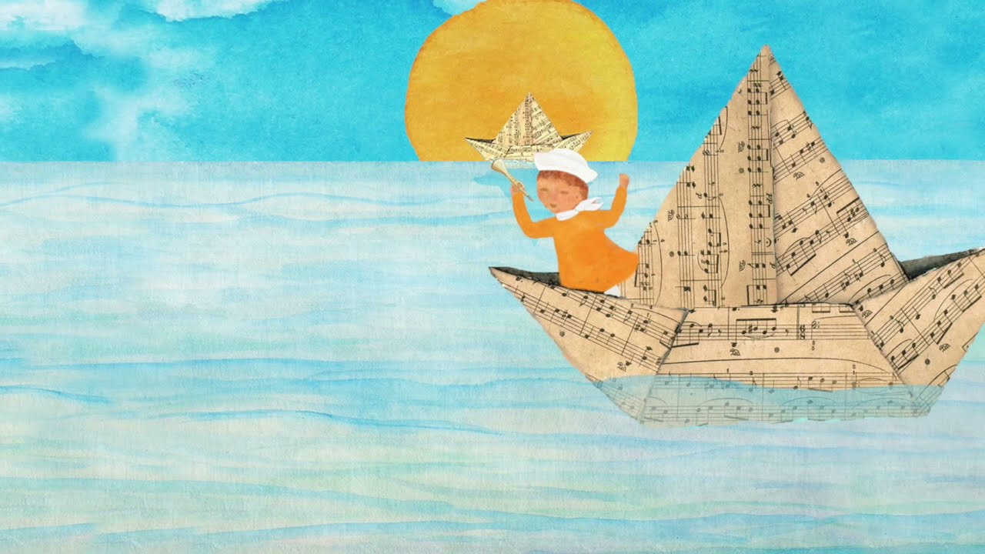
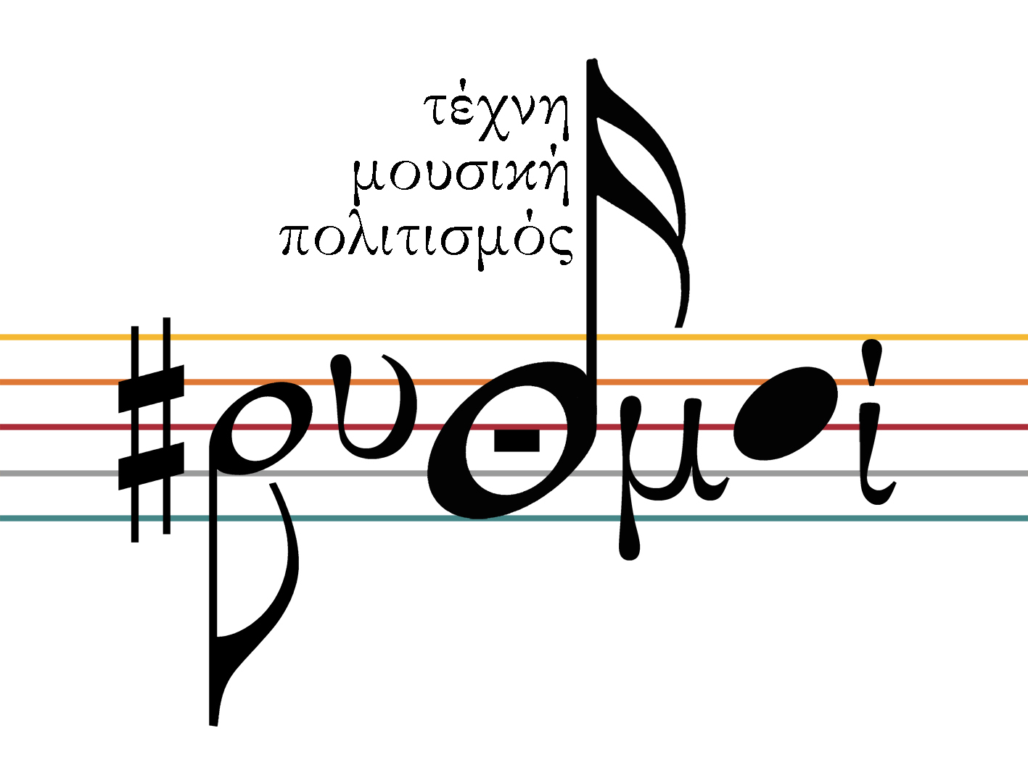
ΕΜΒΑΘΥΝΟΝΤΑΣ ΣΤΗΝ ΠΑΙΔΑΓΩΓΙΚΗ ΔΙΑΣΤΑΣΗ
ΤΗΣ ΔΙΔΑΣΚΑΛΙΑΣ ΤΗΣ ΜΟΥΣΙΚΗΣ, Β΄ΚΥΚΛΟΣ
ΕΤΗΣΙΟ ΕΠΙΜΟΡΦΩΤΙΚΟ ΣΕΜΙΝΑΡΙΟ
22-23/10/22, Μυρτώ Λουλάκη, «Το μουσικό curriculum των σχολείων
Waldorf ως μοντέλο για την μουσική εκπαίδευση στα Ωδεία.»
10-11/12/22. Γεράσιμος Χοϊδάς, «Τα στολίδια στην εποχή των
Μπαχ, Μότσαρτ και Μπετόβεν.»
4-5/2/23, Ολυμπία Αγαλιανού, «Ορχήστρα Orff :
ένας δρόμος προς την μουσική.»
18-19/3/23, Ελισσάβετ Περακάκη, «Οι παιδαγωγικές θεωρίες παίζουν μουσική:
πρακτικές προσεγγίσεις κατά την διδασκαλία των μουσικών οργάνων.»
6-7/5/23, Σάσα Βούλγαρη, «ΙΣΤΟΡΙΕΣ ΚΑΙ ΜΟΥΣΙΚΕΣ, πώς εμπλουτίζουμε μουσικά μια αφήγηση-ανάγνωση.»
Τα σεμινάρια θα γίνονται τις εξής ώρες: Σάββατο 16.30-19.30 και Κυριακή 11.30-14.30, με εξαίρεση το σεμινάριο της Σάσας Βούλγαρη που θα έχει μεγαλύτερη διάρκεια την Κυριακή. (Κυριακή 7/5/23, 10.30-1.30, διάλειμμα και 15.00-17.00)
Στο Ωδείο #Ρυθμοί, Λ.Πεντέλης 14, Βριλήσσια, 210 6857901.

Slide 2
Ώρες Σεμιναρίων
Τα Σεμινάρια γίνονται ένα Σαββατοκύριακο τον μήνα, τις εξής ώρες:
Σάββατο 16:30 – 19:30 και Κυριακή 11:30 – 14:30 (Το σεμινάριο της Σάσας Βούλγαρη που έχει μεγαλύτερη διάρκεια διαμορφώνεται ως εξής: Σάββατο 16.30-19.30, Κυριακή: 10.30-13.30 και 15.00-17.00).
Όλα τα σεμινάρια γίνονται στο χώρο μας, στο Ωδείο #Ρυθμοί, Λ.Πεντέλης 14, Βριλήσσια.
Πληροφορίες, εγγραφές και κρατήσεις θέσεων καθημερινά, 4.00-9.00 μ.μ. στο 210 6857901.
Παρέχονται:
Εκπαιδευτικό υλικό και σημειώσεις
Βεβαίωση παρακολούθησης είτε στα μεμονωμένα σεμινάρια, είτε στον ετήσιο κύκλο
Κόστος:
α) Ανά μεμονωμένο σεμινάριο: 55 € (για φοιτητές και ανέργους 45 €). Το Σεμινάριο της Σ. Βούλγαρη στα 75 ευρώ
(για φοιτητές και άνεργους στα 65).
β) Ετήσιος Κύκλος: 265 €
Για όλα τα σεμινάρια απαιτείται κράτηση θέσης-θα τηρηθεί σειρά προτεραιότητας.

Slide 3
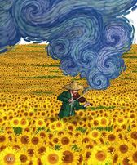
Ένας νέος - ο δεύτερος - μουσικοπαιδαγωγικός κύκλος σεμιναρίων, που απευθύνεται σε μουσικούς, με κύριο χώρο διδασκαλίας τους τα ωδεία.
Μας τιμούν με την παρουσία τους εξαιρετικοί εισηγητές, με καταπληκτικές ιδέες και πρωτότυπες διδασκαλίες.
Η επικαιροποίηση, η ανανέωση και η πολύτιμη ανταλλαγή γνώσεων είναι ο βασικός μας στόχος, αλλά και η δημιουργία μιας ομάδας που μοιράζεται κοινά ενδιαφέροντα, αγάπη για την μουσική και την διδασκαλία της, ώστε να ξεκινήσει ένας ωραίος και παραγωγικός διάλογος, που θα εμπλουτίζεται διαρκώς με νέα πρόσωπα και ιδέες.
Σε αυτό τον κύκλο φωτίζουμε τα στολίδια της μουσικής με τον εξαιρετικό Γεράσιμο Χοϊδά, ενώ παίζουμε και χαιρόμαστε τη μουσική στο εργαστήρι της Ελισσάβετ Περακάκη. Μουσικές εξερευνήσεις μέσω της Μουσικοκινητικής Orff με την μοναδική Ολυμπία Αγαλιανού και γνωριμία της φιλοσοφίας Waldorf που βλέπει ολιστικά το παιδί. Ο κύκλος τελειώνει παραμυθένια: εμπλουτίζουμε μουσικά κάθε αφήγηση μελετώντας τις παρτιτούρες των λέξεων με την πάντα υπέροχη Σάσα Βούλγαρη.

Slide 4
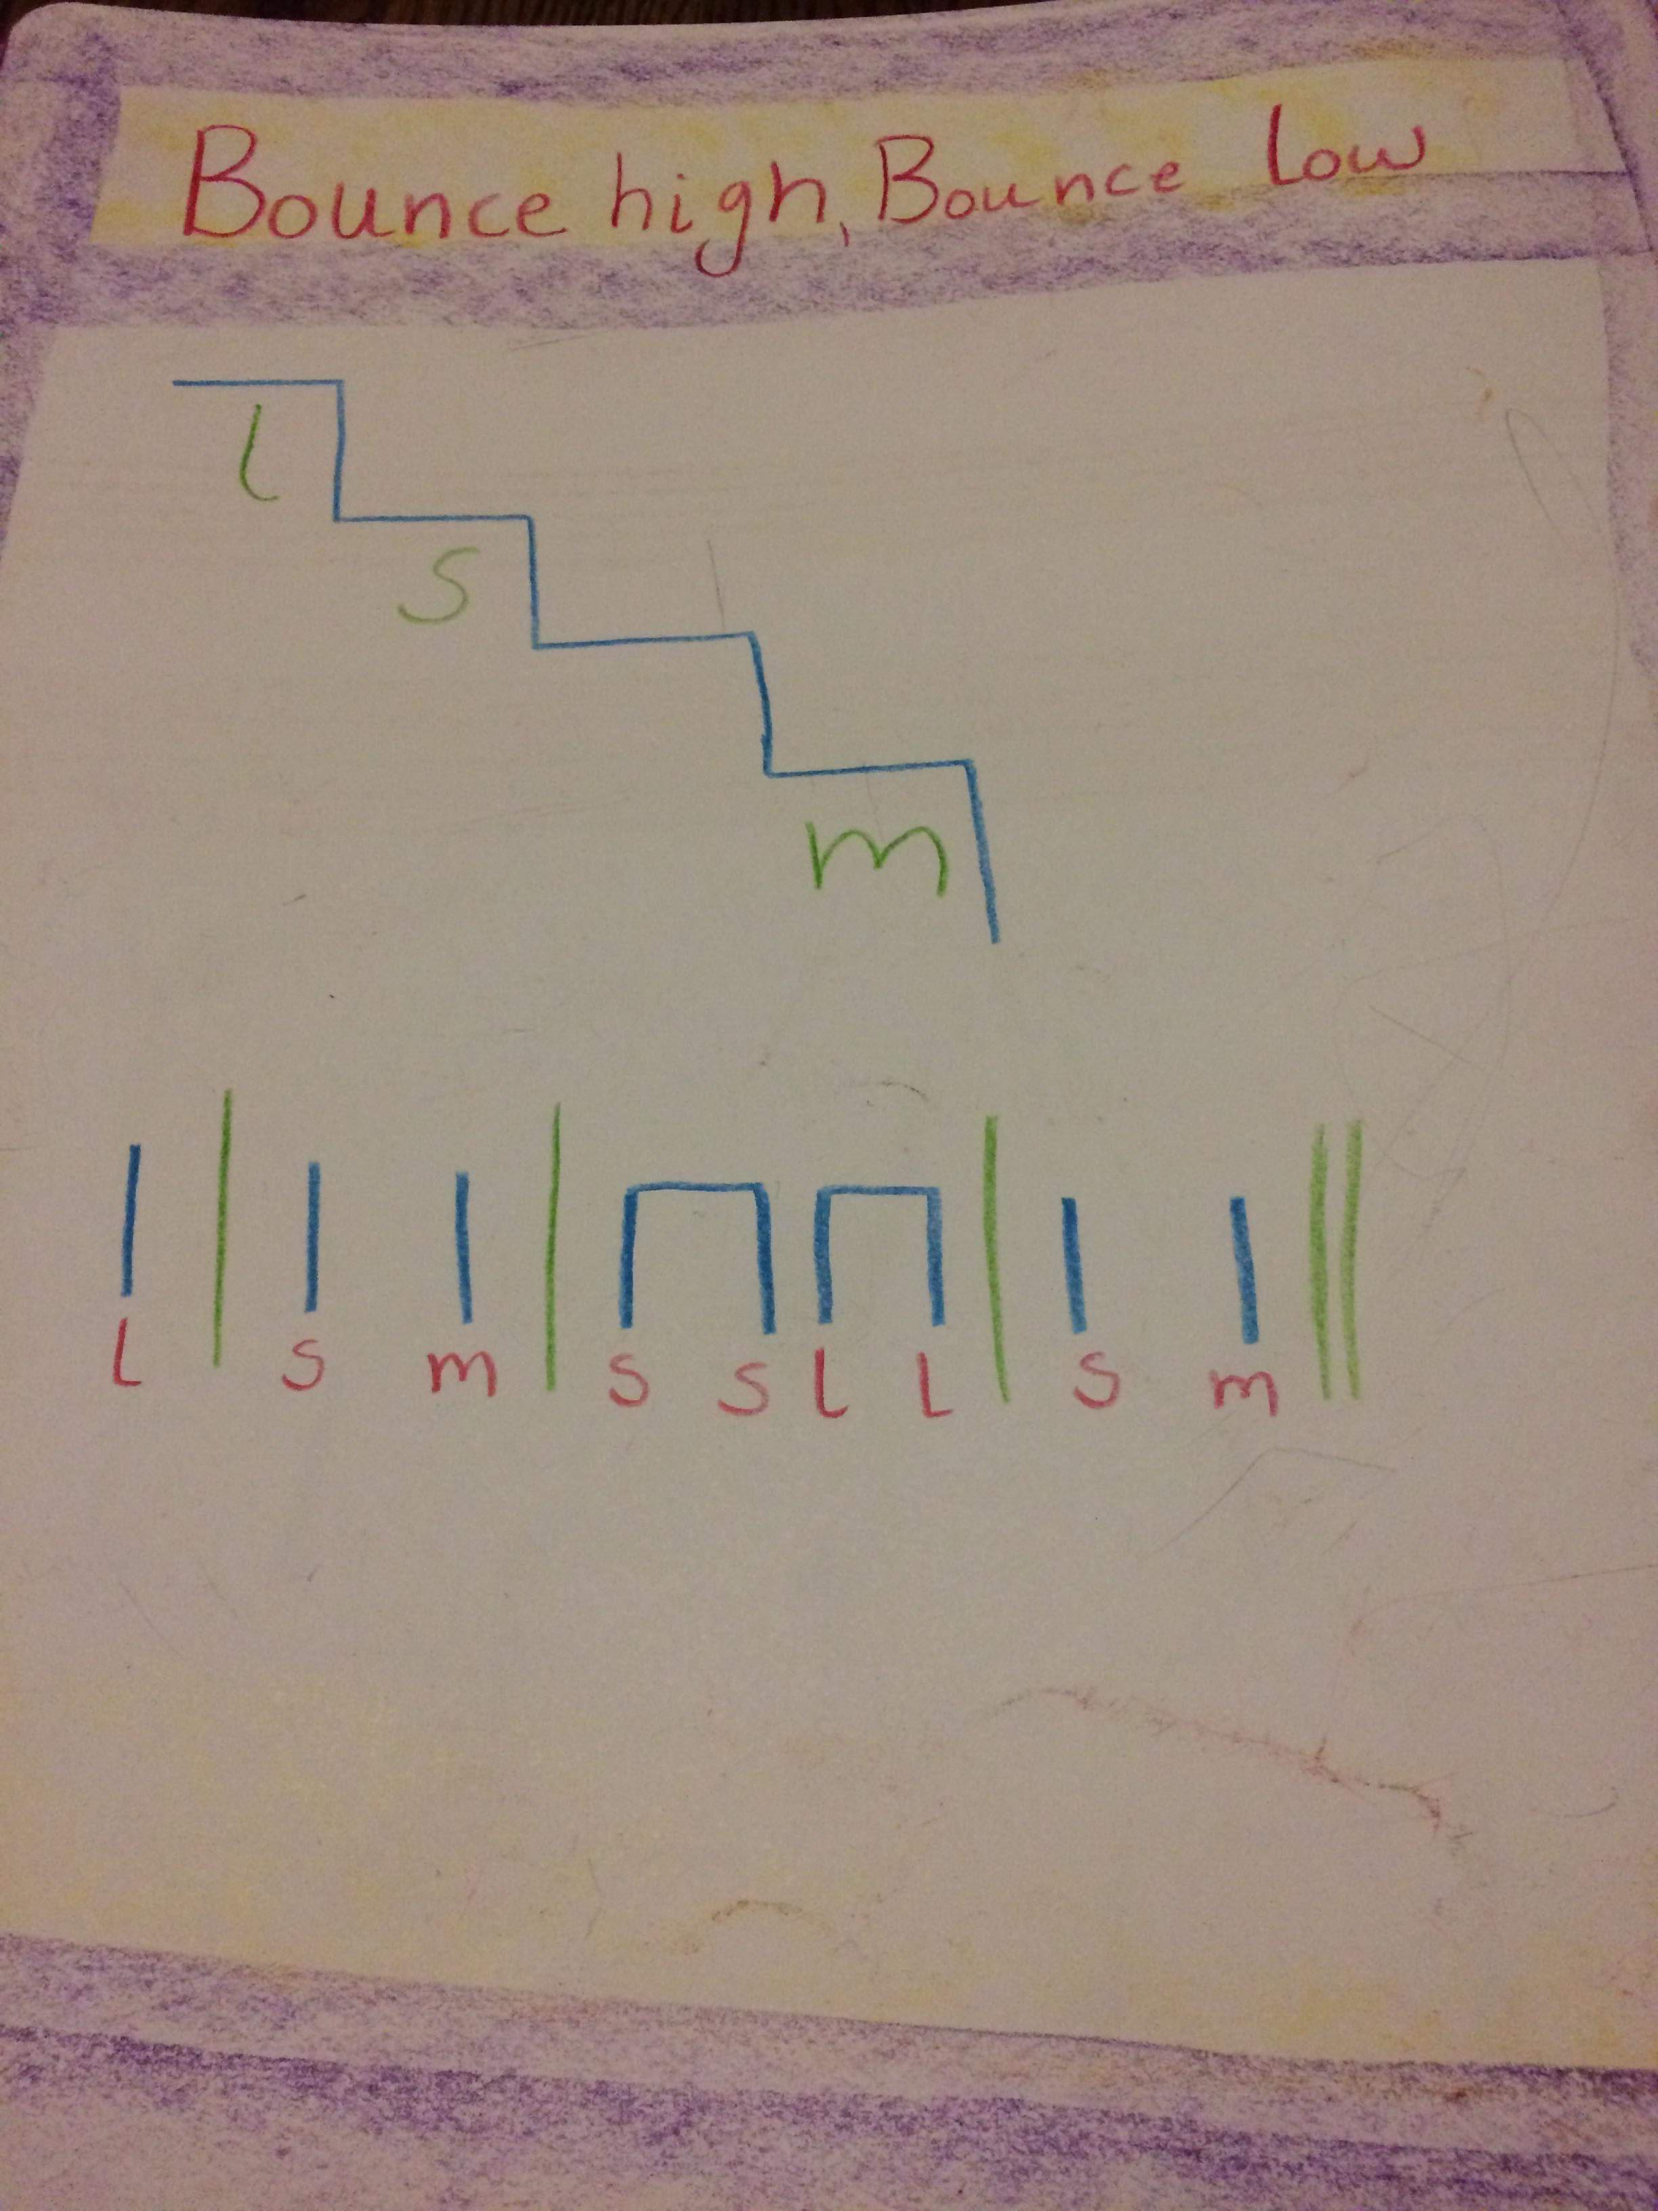
Λουλάκη Μυρτώ
Μουσικοπαιδαγωγός, ΜΑ Παιδαγωγικής Χορωδίας
22-23/10/2022
Το μουσικό curriculum των σχολείων Waldorf ως μοντέλο
για τη μουσική εκπαίδευση στα ωδεία.
Η εκπαίδευση του συστήματος Waldorf κοιτάζει το παιδί ολιστικά. Εξετάζει τη νευρολογική, σωματική και ψυχολογική ετοιμότητα του παιδιού για το επόμενο βήμα στη μάθηση. Το μουσικό curriculum απαιτεί από το δάσκαλο να εμφυσήσει στο παιδί μια μουσική ολοκληρωμένη παιδεία.
Μέχρι τα 12 χρόνια του, ένα παιδί στα σχολεία Waldorf θα μάθει να διαβάζει, να ακούει, να παίζει, και να τραγουδάει μουσική. Με αφετηρία την παραδοσιακή μουσική της χώρας του, θα μάθει θεωρία, αρμονία, σύνθεση και ιστορία μουσικής. Θα παίξει μουσική δωματίου, σε ορχήστρα εγχόρδων αρχικά και θα τραγουδήσει σε χορωδία κ μικρά σύνολα. Με άλλα λόγια, θα έχει μία ολοκληρωμένη μουσική γνώση.
Σκοπός του σεμιναρίου, πέρα από την παρουσίαση του curriculum, θα είναι να παρουσιαστούν τρόποι εφαρμογής του στα ωδεία, ώστε να παρέχεται μία ενιαία διδασκαλία μουσικής, χωρίς να είναι αποκομμένη σε μαθήματα εδώ κι εκεί, και έχοντας μια συνεχόμενη πορεία, με ένα βασικό δάσκαλο για τα θεωρητικά/ακουστικά, που θα βοηθάει και θα συντονίζει τα ειδικά μαθήματα του κάθε παιδιού.
*Το σεμινάριο απευθύνεται σε μουσικούς όλων των οργάνων.

Slide 5
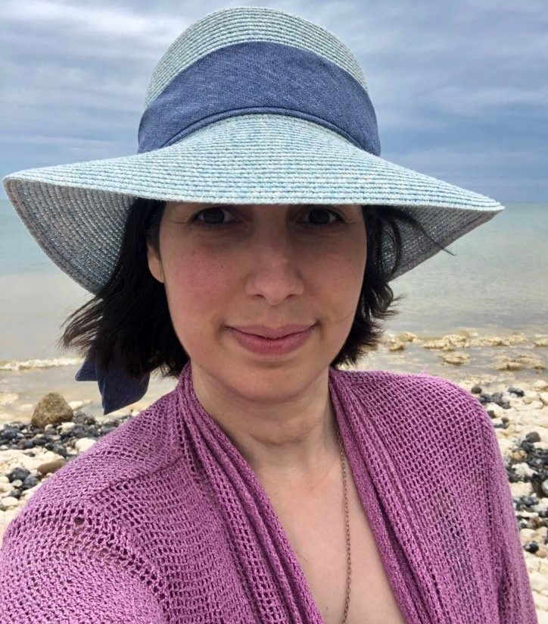
Βιογραφικό
Η Μυρτώ Λουλάκη είναι τραγουδίστρια και μουσικοπαιδαγωγός.
Τα τελευταία 17 χρόνια ζει και εργάζεται στο Λονδίνο. Η χρόνια ενασχόλησή της και η αγάπη της στο χορωδιακό τραγούδι την οδήγησαν στο μεταπτυχιακό της (Παιδαγωγικά Χορωδίας, Roehampton, επίβλεψη N. Marshall).
Είναι βασικό μέλος της χορωδίας του BBC καθώς και ιδρυτικό μέλος του Metapraxis Ensemble. Έχει συμπράξει με αρχιμουσικούς όπως: Sir Roger Norrington, Sir Colin Davies, Vladimir Yurowski, Lorin Maazel κ.α. και έχει εμφανισθεί σε θέατρα όπως Royal Albert Hall, Royal Festival Hall, Barbican, LSO St Lukes ως σολίστ και ως χορωδός.
Έχει συμμετάσχει ενεργά σε δύο κύκλους στα διεθνή σεμινάρια Kodály στην Ουγγαρία.
Από το 2015 είναι η υπεύθυνη μουσικής στο London Acorn School (Waldorf inspired) όπου διδάσκει και έχει διαμορφώσει το μουσικό τους curriculum.
Διευθύνει επίσης την παιδική χορωδία του Colourstring http://www.colourstringsmusicschool.co.uk/index.cfm
ενώ είναι υπεύθυνη για τα τμήματα μουσικής μωρών και μαμάδων στο Music house for children. https://www.musichouseforchildren.com/our-teachers
Το μουσικό της παραμύθι Music Impossible, σε μουσική Γ. Εμφιετζή
το συμπεριέλαβε στα προγράμματά της η LSO
(London Symphony Orchestra) το 2012,
ενώ το 2013 η όπερα “The Darkness of Mistico”, του Γ. Εμφιετζή,
σε δικό της λιμπρέτο ανέβηκε στην Εθνική Λυρική Σκηνή.

Slide 6
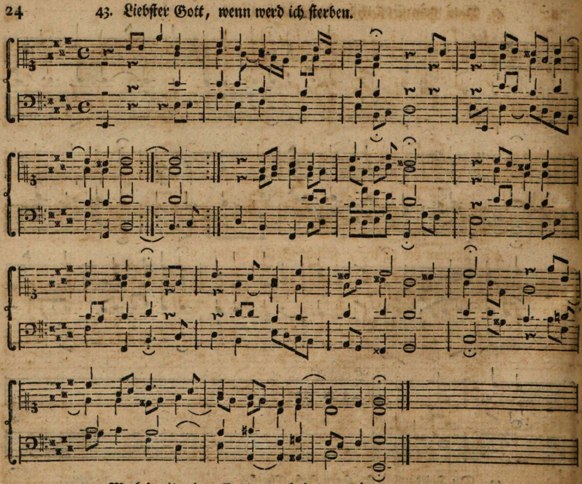
Γεράσιμος Χοϊδάς
Πιανίστας, τσεμπαλίστας
10-11/12/22
Τα στολίδια στη μουσική της εποχής των Μπαχ, Μότσαρτ, Μπετόβεν.
Ποια είναι, γιατί υπάρχουν, πώς ερμηνεύονται, πώς αυτοσχεδιάζω στολίδια;
Τα στολίδια (ή αλλιώς, ποικίλματα) είναι αναπόσπαστο μέρος της μουσικής, πολύ περισσότερο από ό,τι σήμερα νομίζουμε. Όχι μόνο χαρακτηρίζουν μια ολόκληρη εποχή (μπαρόκ) αλλά εξελίσσονται σε αυτοσχεδιασμό στην κλασική εποχή και στο γνωστό από τον Σοπέν στιλ bravura στην ρομαντική εποχή! Στην προ του 20^{ου} αιώνα εποχή, όποιος πιανίστας δεν ήξερε να αυτοσχεδιάζει στολίδια, θεωρούταν ημιμαθής. Είναι κρίμα που η τέχνη αυτή παρέμεινε στην αφάνεια με την εμμονή στην παρτιτούρα που προέκυψε στον 20^{ο} αιώνα, αναβιώνει όμως ταχύτατα σήμερα μαζί με την ιστορικά ενήμερη ερμηνεία.
Στην εποχή του μπαρόκ υπήρχε μια πληθώρα από στολίδια, ωστόσο οι εκδόσεις εξακολουθούν να μην είναι σαφείς ως προς τη σωστή τους ερμηνεία. Πότε μια τρίλια αρχίζει με την πάνω νότα, και πότε όχι; Τι σημαίνουν τα πολλά, διαφορετικά σύμβολα στην παρτιτούρα; Πού και πώς μπορούμε ή και οφείλουμε να προσθέτουμε στολίδια;
Στην κλασική εποχή τα στολίδια έγιναν πιο πλούσια, σε βαθμό να μπορούν να μεταλλάσσουν ριζικά μια μελωδία. Ο ίδιος ο Μότσαρτ είναι γνωστό ότι ποτέ δεν έπαιζε ό,τι είχε γράψει στην παρτιτούρα, παρά το διάνθιζε με κομψούς αυτοσχεδιασμούς. Το ίδιο επιθυμούσε και από όποιον άλλον ερμήνευε τα έργα του.

Slide 7
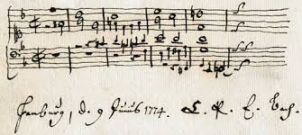
Ο σύγχρονος του Μότσαρτ και του Μπετόβεν πιανίστας Gottlob Daniel Turk στο βιβλίο του για το πιάνο, αφιερώνει περίπου 30 σελίδες μόνο σε ένα στολίδι: την appoggiatura!
Στο σεμινάριο θα συζητήσουμε:
Τα στολίδια ανά εποχή, πώς ερμηνεύονται σωστά και τα όποια τεχνικά προβλήματα προκύπτουν
Δακτυλισμούς ιδανικούς για το κάθε στολίδι
Την προσθήκη στολιδιών από τον εκτελεστή, σύμφωνα με το στιλ της μουσικής και της εποχής
Παραδείγματα όπου οι ίδιοι οι συνθέτες έχουν αναλυτικά προσθέσει στολίδια
Παραδείγματα σημείων που είναι «γυμνά» και απαιτούν την προσθήκη στολιδιών
Πώς μπορούμε να αυτοσχεδιάζουμε στολίδια
Πώς μπορούμε να διανθίσουμε ακόμα περισσότερο μια μελωδία, αυτοσχεδιάζοντας
Τρανταχτά παραδείγματα έργων που έχουν γίνει αγνώριστα εξαιτίας της λάθος ερμηνείας των ποικιλμάτων!
Οι συμμετέχοντες μπορούν να φέρουν ή και να ερμηνεύσουν έργα της επιλογής τους ώστε να συζητήσουμε τα ποικίλματα.

Slide 8
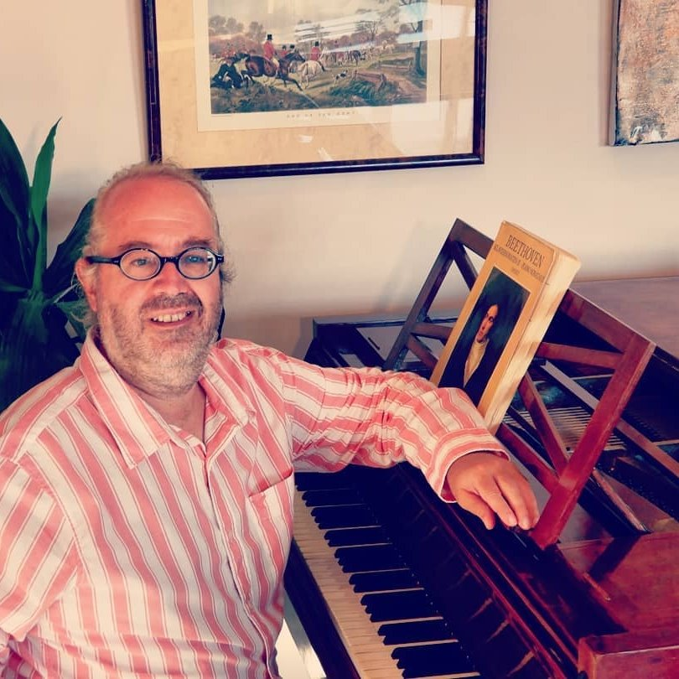
Βιογραφικό
Ο Γεράσιμος Χοϊδάς έχει αναγνωριστεί ως ένας από τους πιο πολύπλευρους Έλληνες ερμηνευτές πληκτροφόρων οργάνων. Με σπουδές στην Ελλάδα (Δίπλωμα πιάνου με Άριστα παμψηφεί και Α’ βραβείο, Ανώτερα Θεωρητικά-Δίπλωμα Φούγκας
με Άριστα) και στο εξωτερικό (Master και μεταπτυχιακό στο τσέμπαλο στο Lemmensinstituut και τη Βασιλική Μουσική
Ακαδημία της Αμβέρσας) ειδικεύθηκε στην ιστορικά τεκμηριωμένη ερμηνεία στο πιάνο και σε όργανα εποχής (τσέμπαλο, κλασικό και ρομαντικό φορτεπιάνο). Τα τελευταία χρόνια διευθύνει το σύνολο μπαρόκ μουσικής Ensemble 1619 με
μουσικούς και τραγουδιστές από την Ελλάδα και το εξωτερικό. Έχει εμφανιστεί με όλα τα κορυφαία μουσικά σχήματα της χώρας μας (Καμεράτα, Κρατική Ορχήστρα Αθήνας και Θεσσαλονίκης, Συμφωνική Ορχήστρα ΕΡΤ κα). Παράλληλα με την καλλιτεχνική του καριέρα, ο Γεράσιμος Χοϊδάς διδάσκει πιάνο και τσέμπαλο για πολλά χρόνια, σε ωδεία της Αθήνας και Θεσσαλονίκης. Διδάσκει ακόμα μουσική δωματίου και ερμηνεία σε τραγουδιστές.
Προσκαλείται τακτικά σε σεμινάρια και master classes σε όλη την Ελλάδα.
Η διδασκαλία παίζει πολύ σημαντικό ρόλο στη ζωή του και καταλαμβάνει μεγάλο μέρος της κάθε ημέρας του.
Διδάσκει μαθητές κάθε ηλικίας και πιστεύει ότι η σχέση της μουσικής με το παιδί
πρέπει να καλλιεργείται από την προσχολική ηλικία.
Έτσι, η τάξη του περιλαμβάνει «φυτώριο» μικρών μαθητών αλλά και τελειόφοιτους
σπουδαστές διαφόρων εθνικοτήτων.

Slide 9
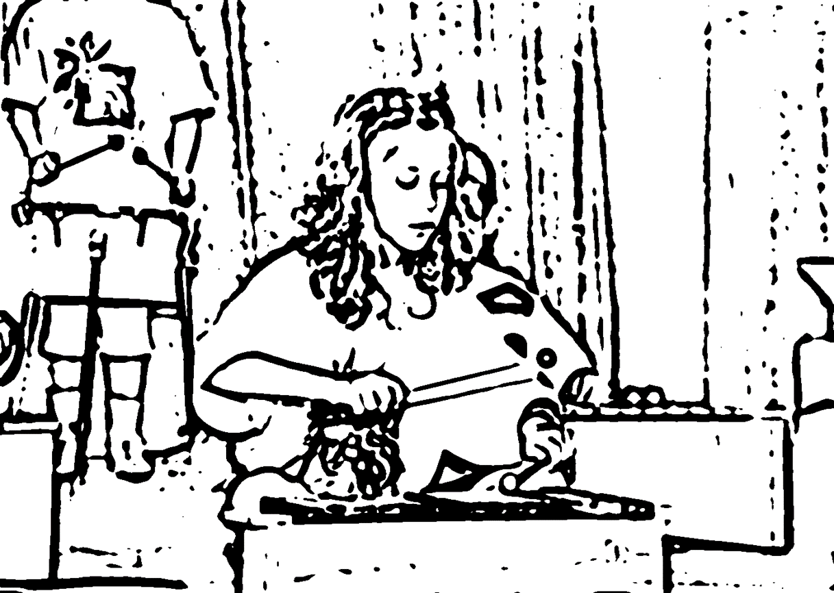
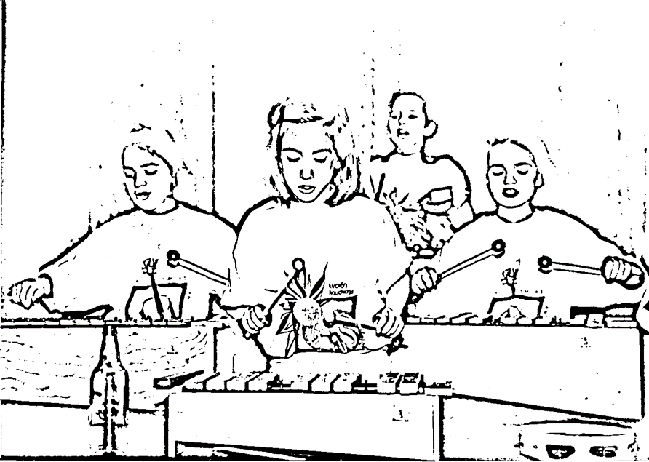
Δρ. Ολυμπία Αγαλιανού
Ε.Ε.Π. Διδακτική της Κίνησης και Μουσικής, Ε.Κ.Π.Α
4-5/2/23
Ορχήστρα Οrff: ένας, δρόμος προς τη μουσική.
Η ορχήστρα Orff (Orff Ensemble) είναι αποτέλεσμα μακροχρόνιων πειραματισμών του Carl Orff και των συνεργατών του και σχεδιάστηκε ως ένας δρόμος προς τη μουσική εξερεύνηση και επιτέλεση. Παραμένει δε, εξ ορισμού, ανοιχτή σε πολιτισμικές επιρροές στο χώρο και το χρόνο. Από την άλλη πλευρά, πολύ συχνά, τα μικρά κρουστά μαζί με ξυλόφωνα, μεταλλόφωνα και διάφορα παρόμοια όργανα χαρακτηρίζονται στη βιβλιογραφία και το εμπόριο ως εκπαιδευτικά όργανα ή «όργανα Orff». Σε τί όμως αναφέρεται στην πραγματικότητα η Ορχήστρα Orff και πώς συμβάλει την επίτευξη των στόχων της μουσικοκινητικής αγωγής Orff και γενικότερα της μουσικής παιδαγωγικής; Το σεμινάριο σχεδιάστηκε βασικό οδηγό αυτά τα δύο ερωτήματα και σκοπός του σεμιναρίου είναι, οι συμμετέχουσες και συμμετέχοντες και γνωρίσουν την ορχήστρα Orff, να κατανοήσουν τη σύνδεσή της με τη θεωρία του Orff Schulwerk. Για την υλοποίηση του σκοπού θα ασχοληθούμε παιχνίδια οργανογνωσίας, με τρόπους που εισάγουμε τα όργανα στην εκπαιδευτική πράξη, με έμφαση στα όργανα με αποσπώμενες μπάρες (ξυλόφωνα, μεταλλόφωνα κτλ), με τη σχέση της ορχήστρας με το μουσικό αυτοσχεδιασμό, τη σύνθεση και την κίνηση.
Η παρακολούθηση του σεμιναρίου δεν προαπαιτεί γνώση μουσικής γραφής και
ανάγνωσης ή εξοικείωση με κάποιο μουσικό όργανο.

Slide 10
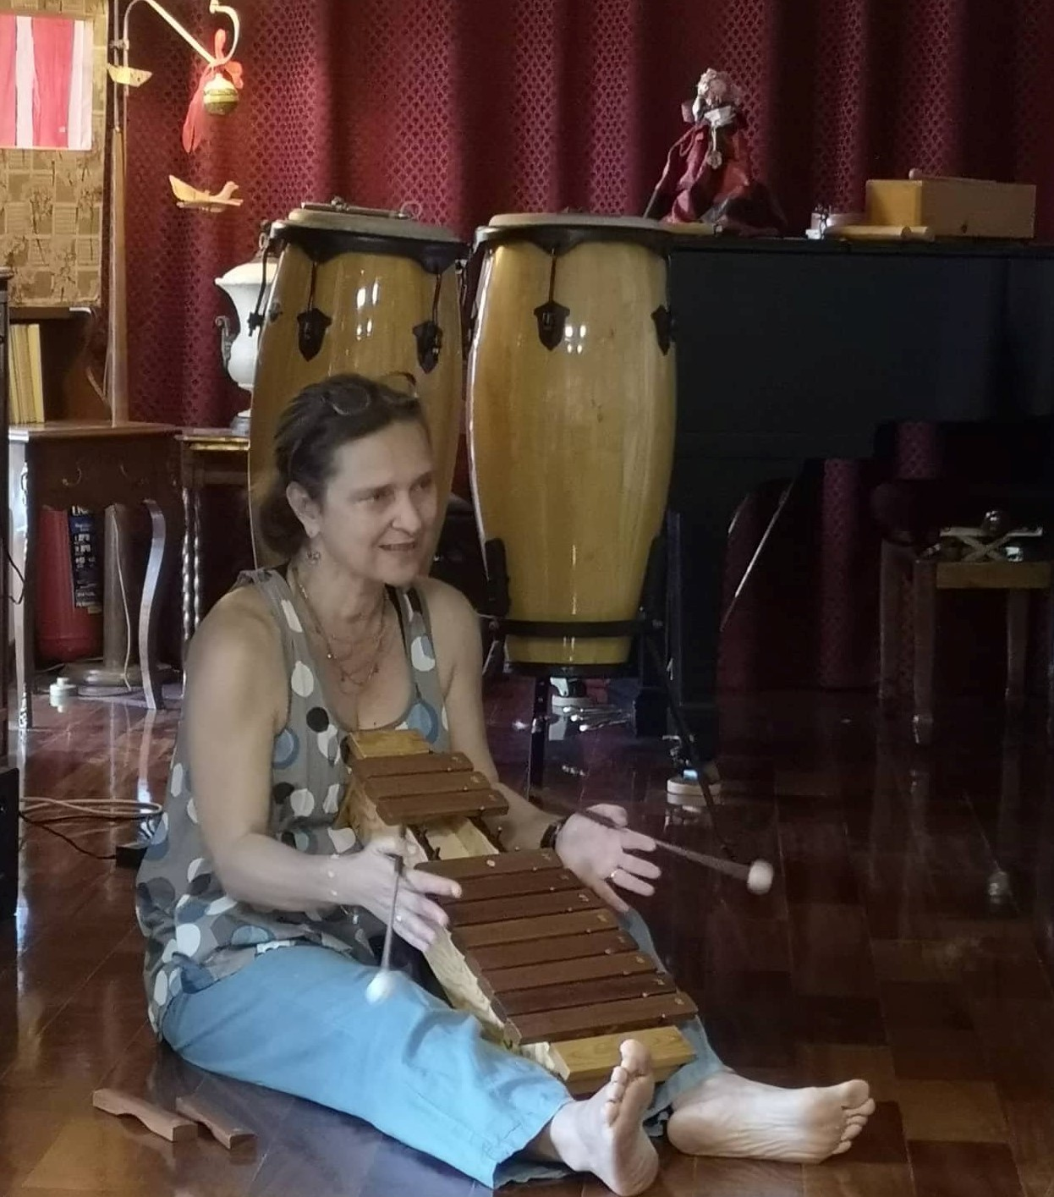
Βιογραφικό
Η Ολυμπία Αγαλιανού, διδάκτορας Παιδαγωγικής (Φ.Π.Ψ., Ε.Κ.Π.Α.), πτυχιούχος Τ.Ε.Φ.Α.Α. (Ε.Κ.Π.Α.) με ειδίκευση στους Ελληνικούς Παραδοσιακούς Χορούς και πτυχιούχος Αρμονίας. Απόφοιτος Διετούς μεταπτυχιακής επιμόρφωσης στη Μουσικοκινητική Αγωγή Orff (Σχολή Μωραΐτη), τελειόφοιτος χοροθεραπεύτρια με τετραετή εκπαίδευση στη συστημική επιστημολογία.
Έχει πολλές δημοσιεύσεις σε επιστημονικά περιοδικά και συνέδρια και συμμετοχή σε συλλογικά συγγραφικά έργα, ελληνόγλωσσα και ξενόγλωσσα. Στο συγγραφικό της έργο ανήκει η μονογραφία «Η μουσικοκινητική αγωγή Orff ως αφετηρία και προορισμός», από τις εκδόσεις fagotto.
Έχει συνεργαστεί ως εκπαιδευτικός ή καλλιτέχνης με Ωδεία, Σχολές Χορού, ΔΗ.ΠΕ.ΘΕ. και καλλιτεχνικούς οργανισμούς και έχει υπηρετήσει 20 χρόνια στην Α/θμια εκπαίδευση. Διδάσκει σε σεμινάρια ενηλίκων, στην Ελλάδα και το εξωτερικό, από το 1996. Έχει διδάξει σε προγράμματα των Πανεπιστημίων Bohum, Dortund Γερμανίας, Ευρωπαϊκού Πανεπιστημίου Κύπρου.
Σήμερα υπηρετεί ως Ε.Ε.Π. στο Τ.Ε.Α.Π.Η. (Ε.Κ.Π.Α.) ενώ παράλληλα διδάσκει θέματα
σχετικά με τη μουσικοκινητική αγωγή σε μεταπτυχιακά προγράμματα των πανεπιστημίων
Ε.Κ.Π.Α. του ΠΑ.ΜΑΚ., Δημοκρίτειου και Ιονίου.
Διδάσκει, επίσης, σε σεμινάρια και σε καταρτίσεις μουσικοκινητικής αγωγής
Orff στο εξωτερικό. Είναι επίτιμη πρόεδρος του Ελληνικού Συλλόγου
Μουσικοκινητικής Αγωγής Carl Orff και αντιπρόσωπος της Ελλάδας
στο International Orff-Schulwerk Forum από το 2009.

Slide 11
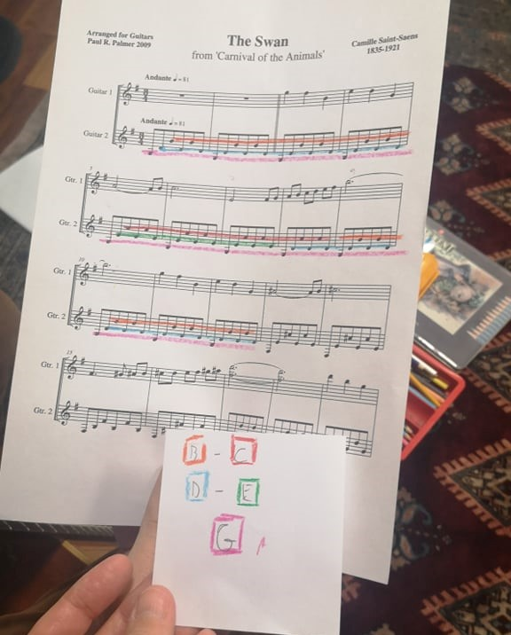
Δρ. Ελισσάβετ Περακάκη
ΕΕΠ, Τμήμα Μουσικών Σπουδών, ΕΚΠΑ
18-19/3/2023
Οι παιδαγωγικές θεωρίες παίζουν μουσική: πρακτικές προσεγγίσεις
κατά τη διδασκαλία των μουσικών οργάνων.
Κατά τη διδασκαλία ενός μουσικού οργάνου ακολουθούμε συνήθως τον τρόπο με το οποίο διδαχθήκαμε κι εμείς!
Μαθαίνουν όμως τα παιδιά όπως εμείς;
Μπορούν οι θεωρίες μάθησης να εμπλουτίσουν τις δημιουργικές μας ιδέες;
Είναι δυνατό τα παιδιά να παίζουν πιο «μουσικά», να τραγουδούν και να κινούνται σε ένα μάθημα μουσικού οργάνου;
Στη συνάντηση αυτή θα συνδέσουμε τη θεωρία με την πράξη παίζοντας μουσική,
εφαρμόζοντάς τα στην ομάδα μας και μέσα από παραδείγματα καλών πρακτικών
σε όλα τα επίπεδα (αρχάριοι και προχωρημένοι) και μέσα από την αξιοποίηση της
εμπειρίας, του ταλέντου και τον προβληματισμό των συμμετεχόντων.
*Το σεμινάριο απευθύνεται σε μουσικούς όλων των οργάνων.

Slide 12
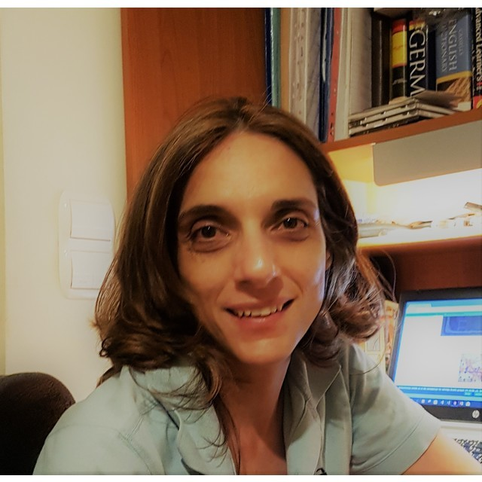
Βιογραφικό
Η Δρ. Ελισσάβετ Περακάκη ανήκει στο Ειδικό Επιστημονικό Προσωπικό του Τμήματος Μουσικών Σπουδών (ΕΚΠΑ). Της αρέσει τα περπατάει σε μουσικά μονοπάτια με μικρούς και μεγάλους συνοδοιπόρους και να ανακαλύπτει ελκυστικούς τρόπους πρόσληψης της μουσικής. Γι’ αυτό έχει διδάξει μουσική στην πρωτοβάθμια και δευτεροβάθμια εκπαίδευση, σε Ωδεία και Μουσικές Σχολές και συμμετέχει με ανακοινώσεις και εργαστήρια σε σεμινάρια και συνέδρια στην Ελλάδα και το εξωτερικό.
Είναι συγγραφέας του βιβλίου «Σχεδιάζοντας το σχολικό μάθημα Μουσικής» (Fagotto, 2008), συν-συγγραφέας των «Παιχνίδια με τους μουσικούς σωλήνες boomwhackers» (Fagotto, 2018) και «Με αφορμή ένα τραγούδι: μουσικές, θεατρικές και κινητικές δραστηριότητες» (Ελληνοεκδοτική, 2020, υπό έκδοση).
Είναι μέλος της ISME και Commissioner για την περίοδο 2020-2026 στην επιτροπή για τα σχολεία και την εκπαίδευση των εκπαιδευτικών της ίδιας ένωσης (MISTEC).
Διατηρεί το ιστολόγιο «Η μουσική πάει στο σχολείο» (perakaki.wordpress.com).

Slide 13



Σάσα Βούλγαρη
Αφηγήτρια
6-7/5/23
ΙΣΤΟΡΙΕΣ & ΜΟΥΣΙΚΕΣ - Πως εμπλουτίζουμε μουσικά μία αφήγηση – ανάγνωση.
Κάθε ιστορία, είτε την αφηγούμαστε προφορικά, είτε την διαβάζουμε, έχει τη δική της μουσικότητα, χρειάζεται ξεχωριστή αντιμετώπιση όσον αφορά την όποια μουσική επένδυσή της και αποτελεί μία μοναδική «παρτιτούρα» όπου οι πρωταρχικές νότες είναι… οι λέξεις, και οι μουσικές φράσεις είναι… οι προτάσεις του κειμένου. Αυτοσχέδια μουσικά όργανα, ηχηρές κινήσεις, τραγουδίσματα, μελωδίες, κουτάλες και τύμπανα, εννοείται και μουσικά όργανα! Αλλά και: αναπνοές, πλαταγίσματα της γλώσσας, σφυρίγματα και ψαλμωδίες... όλα μπορούν να είναι μουσική σε μια αφήγηση!
Το συγκεκριμένο εργαστήρι αποσκοπεί να δείξει μέσα από έμπρακτο πειραματισμό πως η μουσική στην προφορική αφήγηση πηγάζει από τον ίδιο το λόγο, από τη γλώσσα και τις εκφράσεις της, όπως αυτά είναι δομημένα αριστοτεχνικά σε ένα καλό κείμενο (παραδοσιακό ή επώνυμο) το οποίο αποτελεί την «παρτιτούρα» της αφήγησης. Για την επιτυχία αυτού του στόχου θα πειραματιστούμε με διάφορα
κείμενα είτε προφορικά είτε επώνυμων συγγραφέων και ποιητών, και θα τις επενδύσουμε μουσικά τόσο με απλά μουσικά όργανα – που θα παρέχει το εργαστήριο – όσο και με αυτοσχέδια - όπως
κουτιά, κλειδιά, κουτάλια, πλαστικά μπουκάλια, ηχηρές κινήσεις,
τραγουδίσματα κ.α.
Ευπρόσδεκτα και τα μουσικά όργανα!
Δεν χρειάζεται προηγούμενη εμπειρία για την παρακολούθηση.

Slide 14



ΜΕΡΙΚΑ ΑΠΟ ΤΑ ΘΕΜΑΤΑ ΤΟΥ ΕΡΓΑΣΤΗΡΙΟΥ:
Ο Παραμυθάς ως Αοιδός: η «παρτιτούρα» των αφηγημάτων και πως να την αναγνωρίζετε.
Η ορθή χρήση της αναπνοής. Παύσεις και σιωπές που δημιουργούν ρυθμό.
Η φωνή του αφηγητή: φυσικός τόνος, σωματικά ηχεία, χρήση φθόγγων, εκφορά, κραυγές κ.α.
Η μουσική επένδυση στην αφήγηση: χρήση μουσικών οργάνων από τον αφηγητή
Συνοδεία από μουσικό – πως θα επιτύχουμε οργανικό συντονισμό χωρίς υπερβολές.
Ρυθμικά αφηγήματα, τραγουδίσματα και μελωδική εκφορά του λόγου.
Γλώσσα, ντοπιολαλιές, τραγουδίσματα, μελίσματα, αυτοσχεδιασμοί
Έμμετρος και πεζός Ποιητικός λόγος.
Less is more: η λιτότητα ως βασικό εργαλείο στην μουσική συνοδεία της αφήγησης.

Slide 15
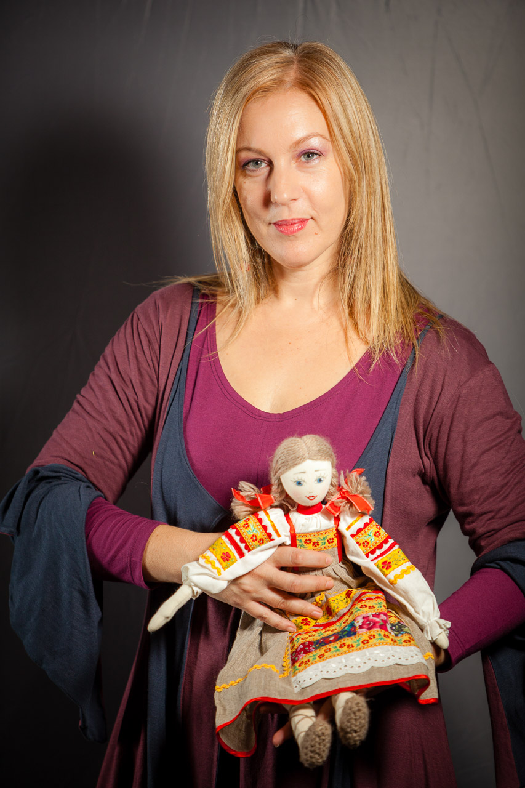
Η ΜΕΘΟΔΟΣ ΕΚΠΑΙΔΕΥΣΗΣ της ΣΑΣΑΣ ΒΟΥΛΓΑΡΗ με λίγα λόγια
Με βαθειά γνώση στην προφορική αφήγηση δημιουργεί σύγχρονες γέφυρες καλλιτεχνικής δημιουργίας, εκπαίδευσης και αυτογνωσίας που αξιοποιούν την Ιστόρηση σε καινοτόμες δράσεις και νέα πεδία. Βασικοί Τομείς της Μεθόδου είναι η Τεχνική της Προφορικής Αφήγησης, η Δημιουργική Γραφή, η Καλλιέργεια της Φωνής καθώς και στοιχεία Αυτογνωσίας και Ετερογνωσίας.
Σύντομο βιογραφικό: Πρωτοπόρος της Τέχνης της Προφορικής Αφήγησης στην Ελλάδα από το 1993 διδάσκει Τεχνική της Αφήγησης και Δημιουργική Γραφή με τη δική της Μέθοδο από το 1995. Γνωστοποίησε ευρέως την Προφορική Νεο-Αφήγηση στην Ελλάδα, με σταθερά προγράμματα σε Σχολεία, Μουσεία, Βιβλιοθήκες, σημαντικά Πολιτιστικά Ιδρύματα και την Ελλ. Τηλεόραση (ΕΤ1). Καθιέρωσε με σταθερά πολυετή προγράμματα την προφορική αφήγηση σε μουσειακούς χώρους (Μουσεία: Λαϊκής Τέχνης, Κυκλαδικής Τέχνης, Μπενάκη, Φυσικής Ιστορίας Γουλανδρή – Γαία, και πολλά άλλα). Είναι Ψυχοπαιδαγωγός – απόφοιτος του Πανεπιστημίου Αθηνών – με επιμόρφωση και εμπειρία σε εκπαιδευτικά προγράμματα και εναλλακτικές μορφές διδασκαλίας σε όλες τις εκπαιδευτικές βαθμίδες και σημαντική εμπειρία στην Ειδική Αγωγή και άλλα ειδικά πλαίσια. Είναι η πρώτη Eλληνίδα προφορική αφηγήτρια που προτάθηκε για το Διεθνές Βραβείο Astrid Lindgren Memorial Award (δύο φορές υποψήφια της SCBWI – Greece το 2014 και το 2015).
Από το 2013 συνεργάζεται με το Ίδρυμα Εικαστικών Τεχνών Β. & Μ. Θεοχαράκη,
δημιουργώντας διαθεματικά αφηγηματικά προγράμματα για τις περιοδικές
του εκθέσεις και συντονίζοντας εκπαιδευτικά σεμινάρια και αφηγήσεις σε σχολεία.
Από το 2010 συνεργάζεται σταθερά και πολύπλευρα με το Ίδρυμα
Μιχάλης Κακογιάννης που φιλοξενεί το κύριο εκπαιδευτικό της έργο.

